Slide 1
الماء الصالح للشرب وطرائق حمايته

Slide 2
مخرجات التعلم
يتوقع من التلميذ في نهاية الدرس أن:
يستنتج خطر تلوث المياه.
. يذكر صفات الماء الصالح للشرب
. يعدد مصادر المياه

Slide 3
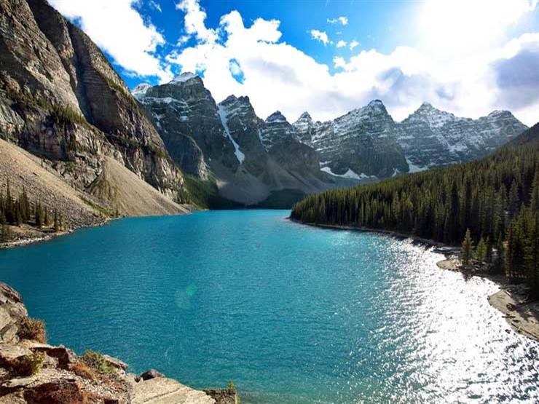
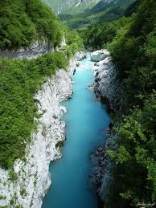
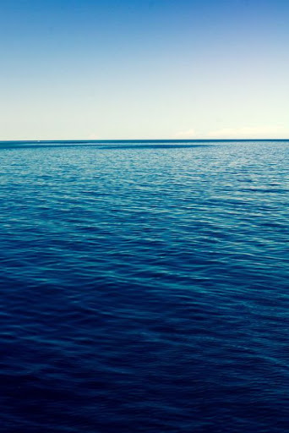
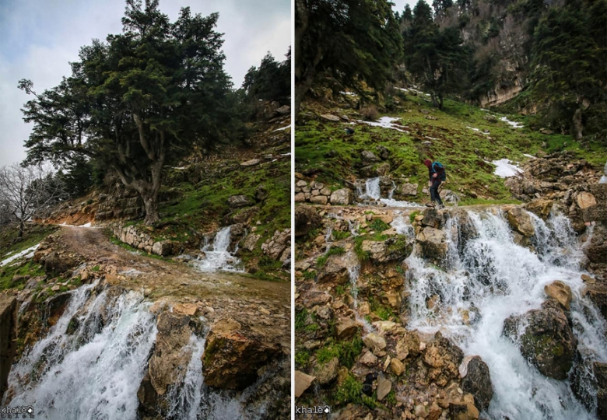

Slide 4
مصادر المياه
تقسم مصادر المياه إلى:
مياه سطحية ( بحار- بحيرات – أنهار)
مياه جوفية ( ينابيع – آبار)

Slide 5
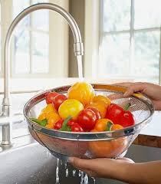
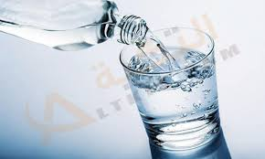
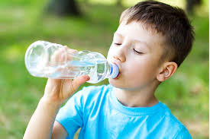
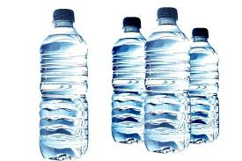

Slide 6
الماء الصالح للشرب لا لون له ولا طعم ولا رائحة وغير ملوث.
الماء ضروري لبناء أجسامنا ولاستخداماتنا اليومية.

Slide 7
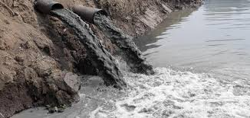
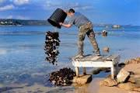
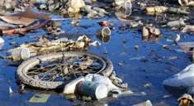
من ملوثات الماء: النفايات الصناعية ومياه الصرف الصحي والنفايات الصلبة

Slide 8
التقويم
ضع خطاً تحت الإجابة الصحيحة
من مصادر المياه: بركة السباحة – البئر – صنبور الماء
الماء العذب الصالح للشرب موجود في:
البحر - النهر - النبع

